Slide 1
광물 대소동
기획 : 안제철 , 강희승
개발 : 박소빈 , 이지호

Slide 2
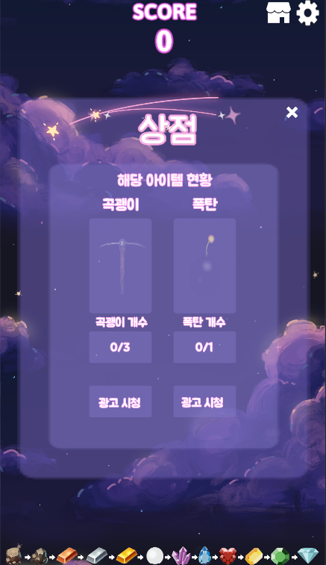
UI구성
개요
시스템기획
UI 구성
데이터테이블
히스토리
! 상점 기획서 !
! 상점 기획 의도 !
상점 및 아이템(곡괭이, 폭탄) 시스템
게임 플레이의 반복성 유도
광고 시청 유도
전략적 자원 관리 하기 위한 목적

Slide 3
UI구성
개요
시스템기획
UI 구성
데이터테이블
히스토리
! 상점 기획서 !
! 상점 기획 의도 !
목적 | 설명 | 기대 효과
지속적인 게임 참여 유도 | 곡괭이(최대 3개), 폭탄(최대 1개)의 제한된 수량 설정 | 자원 획득을 위한 반복 플레이 유도
광고 시청 통한 수익 창출 | 아이템 획득은 광고 시청 1회당 1개 획득 가능 | 유저가 능동적으로 광고 시청하도록 유도
게임 순환과 전략성 부여 | 아이템 사용 시 전략적 판단 요구 | 플레이어에게 선택과 집중의 재미 제공

Slide 4
UI구성
개요
시스템기획
UI 구성
데이터테이블
히스토리
! 상점 기획서 !
상점 UI 및 기능 시스템
진입 경로
메인화면 -> 인게임 화면 -> 상점 이미지 클릭 -> 상점 패널
오른쪽 상단 X 버튼 : 상점 패널 종료

Slide 5

UI구성
개요
시스템기획
UI 구성
데이터테이블
히스토리
! 상점 기획서 !
상점 UI 및 기능 시스템
아이템 현황 표시
곡괭이 개수 ( 최대 3개 ) 폭탄 개수 ( 최대 1개)
광고 시청 버튼
아이템 UI / 왼쪽 상단 UI / 곡괭이 폭탄 아이콘

Slide 6
UI구성
개요
시스템기획
UI 구성
데이터테이블
히스토리
! 상점 기획서 !
아이템 시스템
곡괭이
최대 보유 수량 : 3개
사용 조건 : 인게임 중 사용 가능
사용 효과 : 해당 광물 제거

Slide 7
UI구성
개요
시스템기획
UI 구성
데이터테이블
히스토리
! 상점 기획서 !
아이템 시스템
폭탄
최대 보유 수량 : 1개
사용 조건 : 인게임 중 사용 가능
사용 효과 : 전체 광물 제거

Slide 8
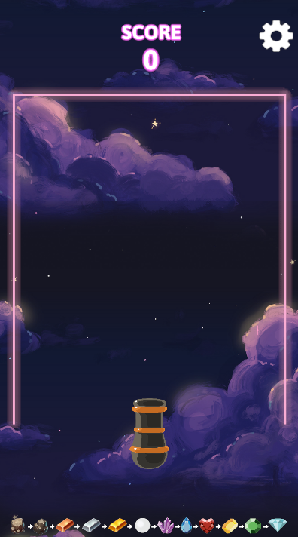
UI구성
개요
시스템기획
UI 구성
데이터테이블
히스토리
! 상점 기획서 !
들어갈 UI 배치
해당 아이템
곡괭이 , 폭탄 배치
해당 상점 버튼

Slide 9
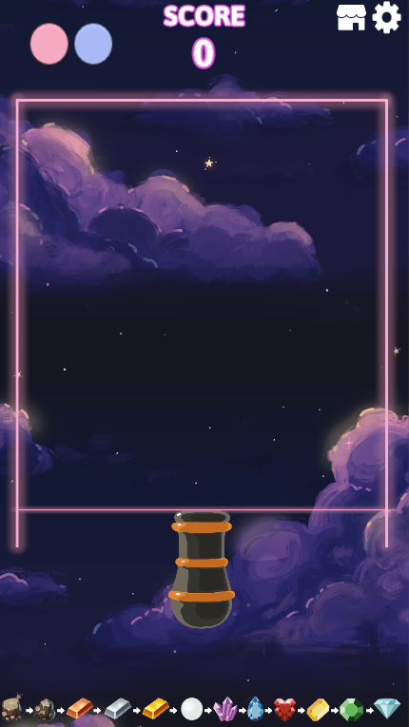
UI구성
개요
시스템기획
UI 구성
데이터테이블
히스토리
! 상점 기획서 !
해당 추가 UI 배치
해당 아이템 : 곡괭이 , 폭탄 배치
! 현재 아이템 : 미구현 !
해당 상점 버튼

Slide 10
UI구성
개요
시스템기획
UI 구성
데이터테이블
히스토리
! 상점 기획서 !
해당 추가 UI
해당 아이템 사이즈 현 이미지 고정
상점 사이즈 = 설정창 사이즈

Slide 11
UI구성
개요
시스템기획
UI 구성
데이터테이블
히스토리
! 상점 기획서 !
상점 판넬 활성화 이미지
상점 버튼 클릭 = Game Pause 상태
해당 상점 판넬 활성화 시
아이템 이미지 X 작동 X
X 버튼 클릭 = 인게임 이동

Slide 12
UI구성
개요
시스템기획
UI 구성
데이터테이블
히스토리
! 상점 기획서 !
해당 상점 UI 이미지
구현 해야 할 상점 판넬
현 상점 = 아이템 갯수 확인
곡괭이 이미지 클릭 시 작동 X 폭탄 이미지 클릭 시 작동 X

Slide 13
UI구성
개요
시스템기획
UI 구성
데이터테이블
히스토리
! 상점 기획서 !
해당 상점 UI 이미지
광고 시청시 아이템 획득
해당 광고 시청시 :
곡괭이 1개 / 폭탄 1개 아이템 획득

Slide 14
UI구성
개요
시스템기획
UI 구성
데이터테이블
히스토리
! 상점 기획서 !
상점 X 버튼 클릭 시
상점에서 X 클릭
InGame 화면
Game Pause 해제

Slide 15
UI구성
개요
시스템기획
UI 구성
데이터테이블
히스토리
! 상점 기획서 !
현 광물 순서
돌 - 철 - 구리 - 은 - 금 - 진주 - 자수정 - 사파이어
- 루비 - 토파즈 - 에메랄드 - 다이아몬드

Slide 16
UI구성
개요
시스템기획
UI 구성
데이터테이블
히스토리
! 상점 기획서 !
해당 파티클 적용
! 곡괭이를 사용 하면 해당 단계에 맞게 파티클 적용 !
1~4단계 파티클 적용 : CFXR3 Hit Misc A
5~8단계 파티클 적용 : CFXR3 Hit Ice B (Air)
5~8단계 파티클 적용 :CFXR Impact Glowing HDR (Blue)

Slide 17
UI구성
개요
시스템기획
UI 구성
데이터테이블
히스토리
! 상점 기획서 !
해당 파티클 적용
! 폭탄을 사용 하면 해당 파티클 적용 !
CFXR Explosion 1

Slide 18
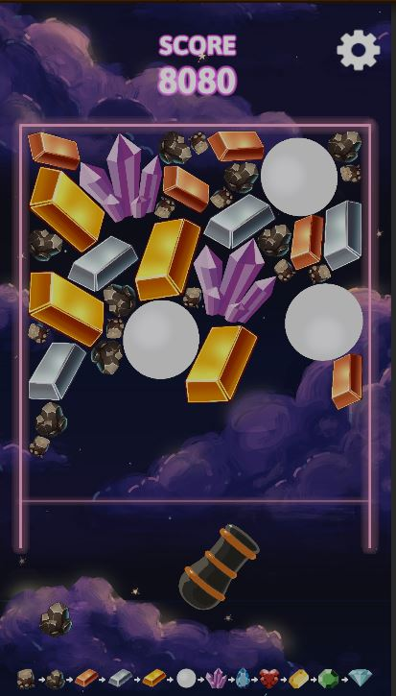

UI구성
개요
시스템기획
UI 구성
데이터테이블
히스토리
! 상점 기획서 !
곡괭이 아이템 설명
Score 8080
곡괭이 사용시
해당 광물 하나만 제거
해당 점수는 유지

Slide 19
UI구성
개요
시스템기획
UI 구성
데이터테이블
히스토리
! 상점 기획서 !
곡괭이 아이템 사용법
Score 8080
곡괭이 이미지를 클릭하면 클릭한 광물 제거
해당 점수는 유지

Slide 20
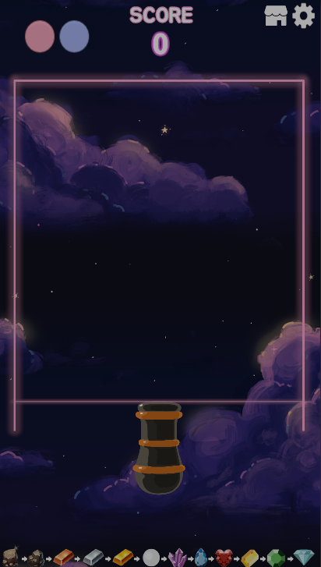
UI구성
개요
시스템기획
UI 구성
데이터테이블
히스토리
! 상점 기획서 !
폭탄 아이템 설명
Score 8080
폭탄 사용 시
맵 전체 광물 제거
해당 점수는 유지

Slide 21
UI구성
개요
시스템기획
UI 구성
데이터테이블
히스토리
! 상점 기획서 !
폭탄 아이템 사용법
Score 8080
폭탄 이미지를 클릭하면 맵 전체 광물 제거
해당 점수는 유지

Slide 22
데이터 테이블
개요
시스템기획
UI 구성
데이터테이블
히스토리
광물 데이터
광물명 | 광물 영문명 | 획득점수 | 설명
Mineral name | Mineral name | Get Score
string | string | int
돌 | Stone | 0점 | 1단계 광물 돌의 정보
철 | Steel | 2점 | 2단계 광물 철의 정보
구리 | Copper | 4점 | 3단계 광물구리의 정보
은 | Siver | 7점 | 4단계 광물 은의 정보
금 | Gold | 11점 | 5단계 광물 금의 정보
진주 | Pearl | 16점 | 6단계 광물 진주의 정보
자수정 | Amethyst | 22점 | 7단계 광물 자수정의 정보
사파이어 | Sapphire | 29점 | 8단계 광물 사파이어의 정보
루비 | Ruby | 37점 | 9단께 광물 루비의 정보
토파즈 | Topaz | 46점 | 10단계 광물 토파즈의 정보
에메랄드 | Emerald | 56점 | 11단계 광물 에메랄드의 정보
다이아몬드 | Diamond | 67점 | 12단계 광물 더이아몬드의 정보
자세한 데이터 정보는 첨부한 xlsx파일 참고

Slide 23
데이터 테이블
개요
시스템기획
UI 구성
데이터테이블
히스토리
새총 데이터
초 | 시작 각도 | 변경 각도 | 추가된 각도 |  | 새총
Second | Mineral name | Mineral num | Spawn percent |  | Sling shot
float | float | float | float |  | string
0 | 90 | 90 | +45
1 | 90 | 135 | +45 |  | 6초 이후 다시 0초대로 반복
2 | 135 | 180 | +45
3 | 180 | 135 | -45
4 | 135 | 90 | -45
5 | 90 | 45 | -45
6 | 45 | 0 | -45
자세한 데이터 정보는 첨부한 xlsx파일 참고

Slide 24
개발 히스토리
개요
시스템기획
UI 구성
데이터테이블
개발 히스토리 작성(기획)
일자 | 시작 시간 | 종료 시간 | 작성자 | 개발 내용
2024/12/06 | PM 23:30 | AM 04:20 | 안제철 | “강희승”과 함꼐 게임 기본 컨셉 및 확률데이터 기획 + 기획서 슬라이드 마스터 제작
2024/12/07 | PM 22:48 | AM 02:30 | 안제철 | 기획서 개요부분 작성완료
2024/12/09 | AM 00:50 | AM 05:27 | 안제철 | 광물 시스템 작성완료
2024/12/11 | PM 23:24 | AM 05:14 | 안제철 | 새총 시스템 , 랭킹시스템 작성완료
2024/12/13 | PM 20:32 | PM 22:14 | 안제철 | 시스템 데이터 베이스 구성 및 데이터 테이블 작성 완료
2024/12/14 | PM 20:15 | PM 20:15 | 강희승 | UI 구성 슬라이드 작성 및 검토 완료
2024/12/15 | PM 22:45 | PM 23:21 | 안제철 | 전체 기획서 슬라이드 추합 및 작성 완료
2025/01/01 | AM 11:40 | PM 16:40 | 강희승 | UI 기본 요소 수정
2025/01/03 | PM 11:40 | PM 21:10 | 강희승 | UI 기본 요소 수정 완료
2025/02/10 | PM 19:00 | PM 21:30 | 강희승 | 게임 종료 후 UI 기획서 수정완료

